Slide 1
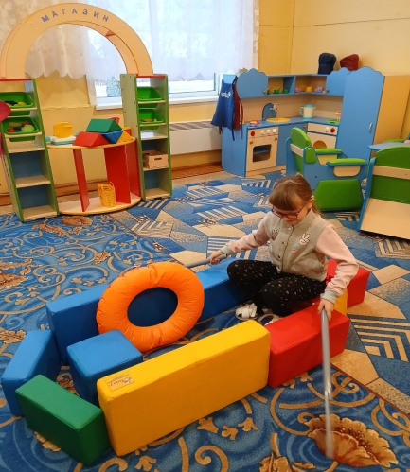
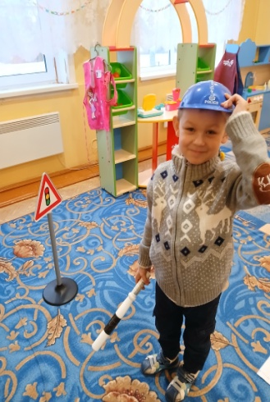
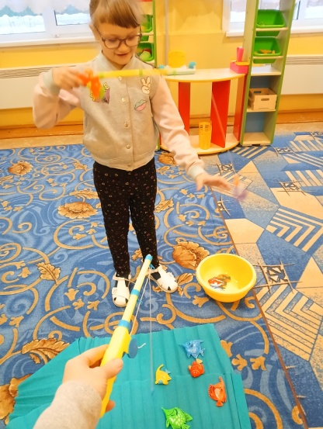
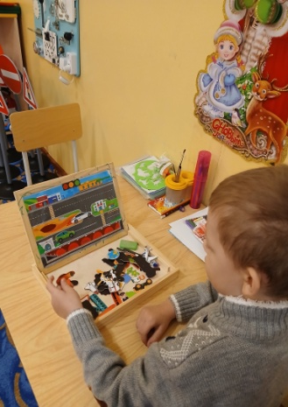
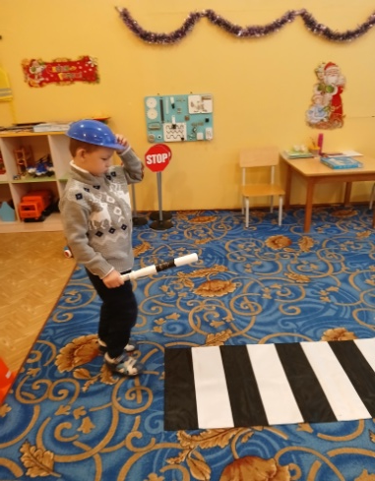
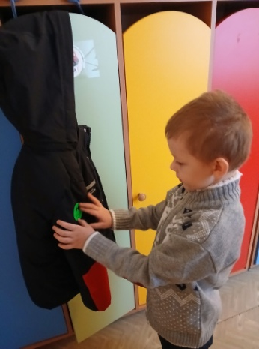
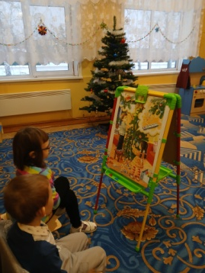
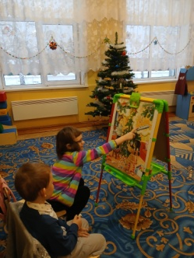
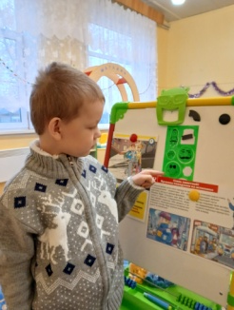
Неделя безопасности «Внимание, каникулы» с 22.12. 25 – 26.12.25
МБДОУ «Детский сад с. Еремково»
С 22.12.25 по 26.12.25г в нашем детском
саду прошла Неделя безопасности «Внимание, каникулы». С ребятами были проведены беседы, игры по разным направлениям: «Пожарная безопасность», «Безопасность дорожного движения», «Безопасность на водных объектах»

